Slide 1


Реализация
межсетевого проекта «Агропоколение»
в Ялуторовском районе
Рахматулина С.А.
МАОУ «Старокавдыкская СОШ» Ялуторовского района

Slide 2
Цель проекта: вызвать интерес молодежи к работе на предприятиях агропрома, дальнейшему жизнеустройству в сельской местности.
Суть проекта: дать возможность учащимся сельских школ на практике познакомиться с современными технологиями в растениеводстве и животноводстве, условиями труда людей, занятых в этих отраслях, техническим оснащением производственных процессов.
Мотивация проекта: получение профессий агротехнологического и иного профиля с последующим закреплением на селе.

Slide 3
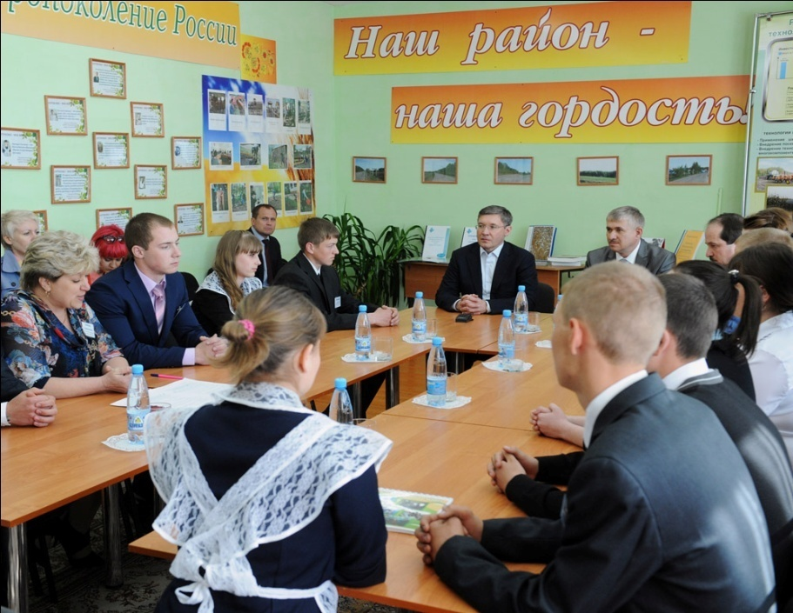
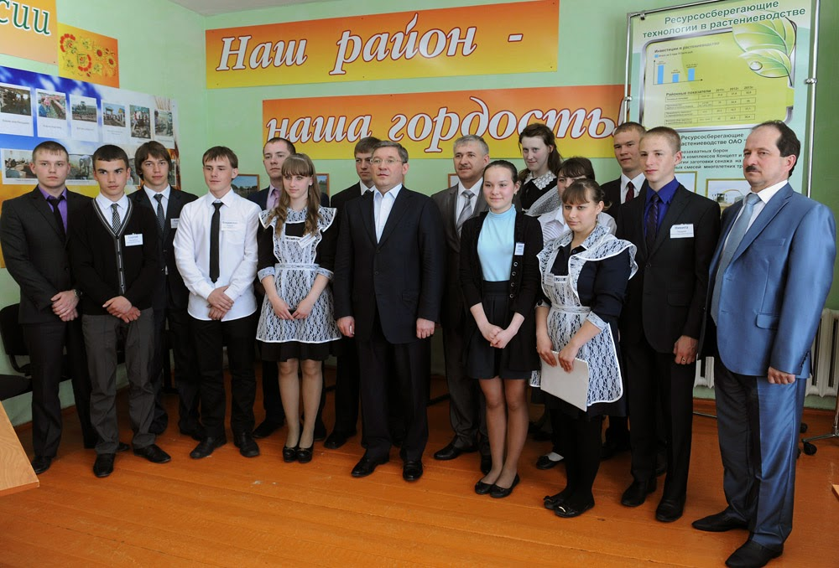
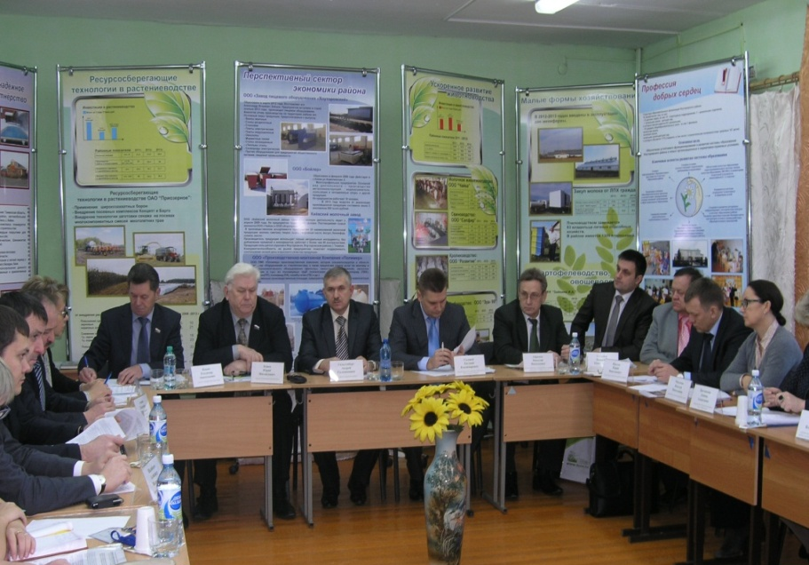
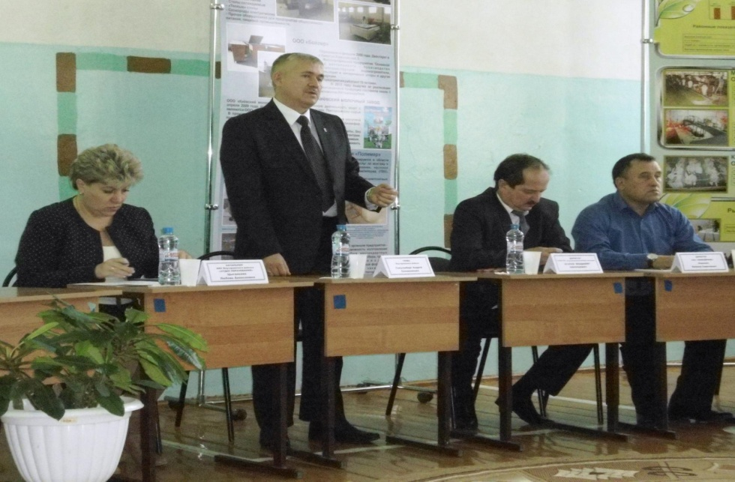
Круглый стол
с Губернатором Тюменской области В.В. Якушевым
Координационный совет
(проводит Глава администрации Ялуторовского района Гильгенберг А.С.)
Организационная встреча с участниками проекта
«Агропоколение»

Slide 4
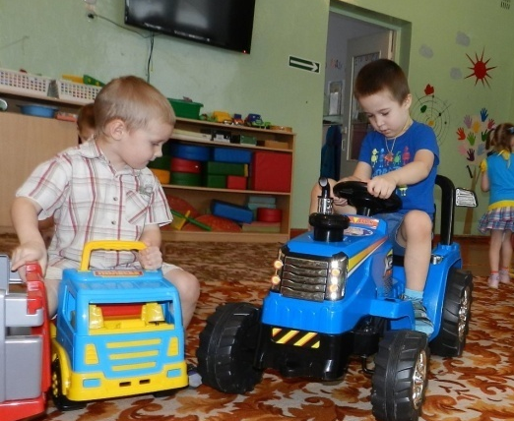
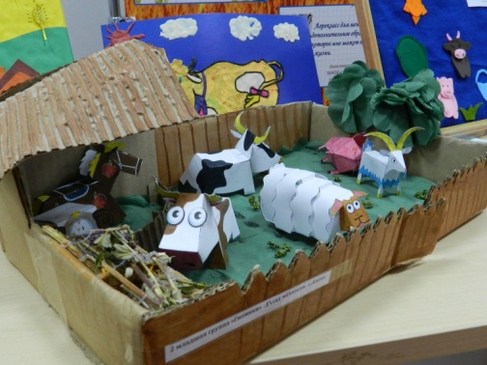
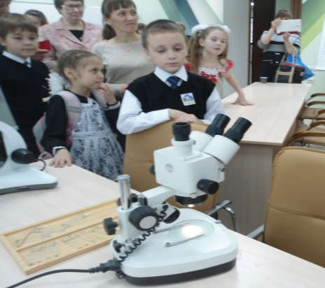
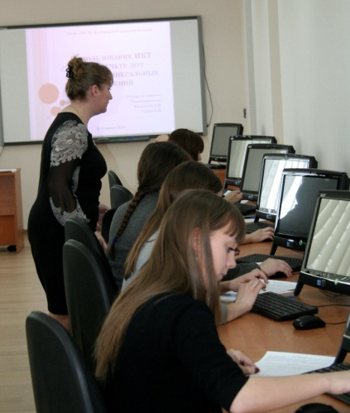
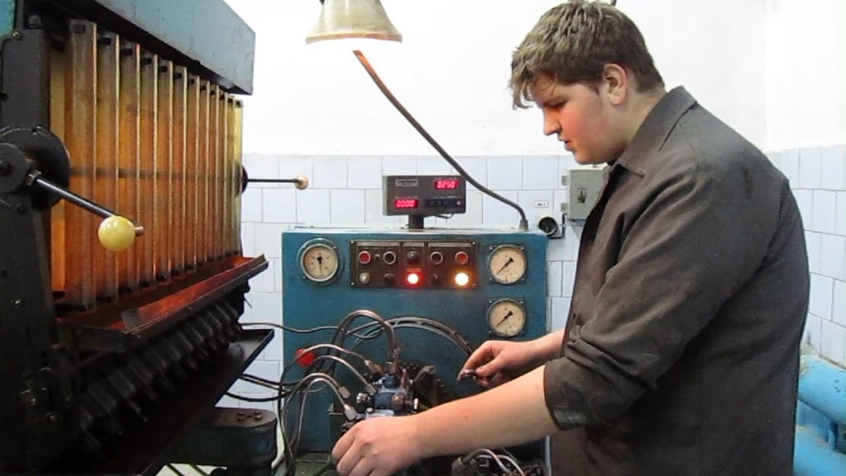
Участники проекта:
- Дошкольники и младшие школьники,
- Среднее звено (5-8 классы),
- Старшее звено (9-11 классы)
Реализуется через:
- проектно-исследовательскую деятельность;
- творческие конкурсы;
- профориентационные курсы и модули;
- профдиагностику;
-повышение качества подготовки по предметам, которые необходимы в сельскохозяйственных ВУЗах;
- профильное образование;

Slide 5
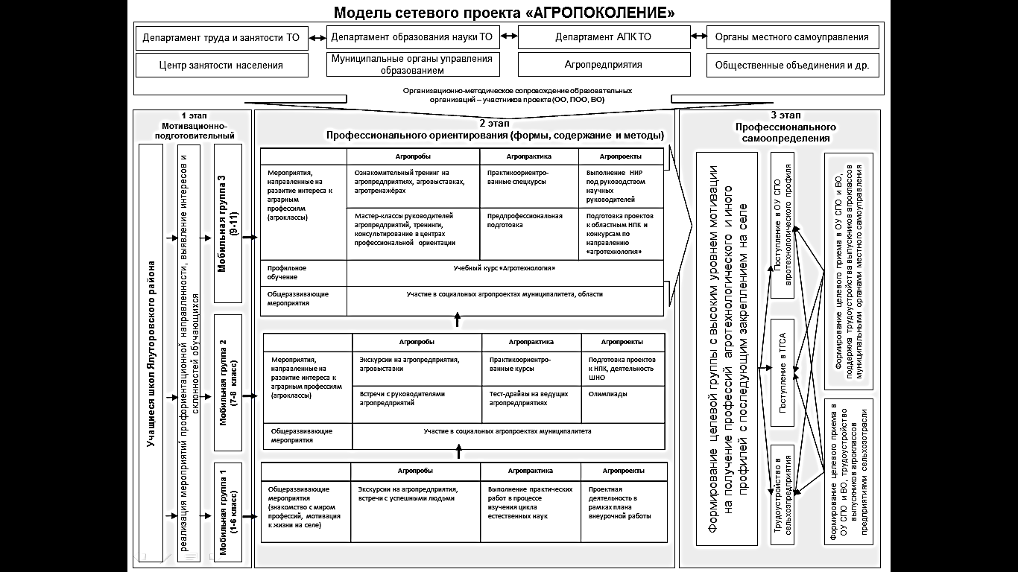
Модель сетевого проекта «Агропоколение»
в Ялуторовском районе

Slide 6
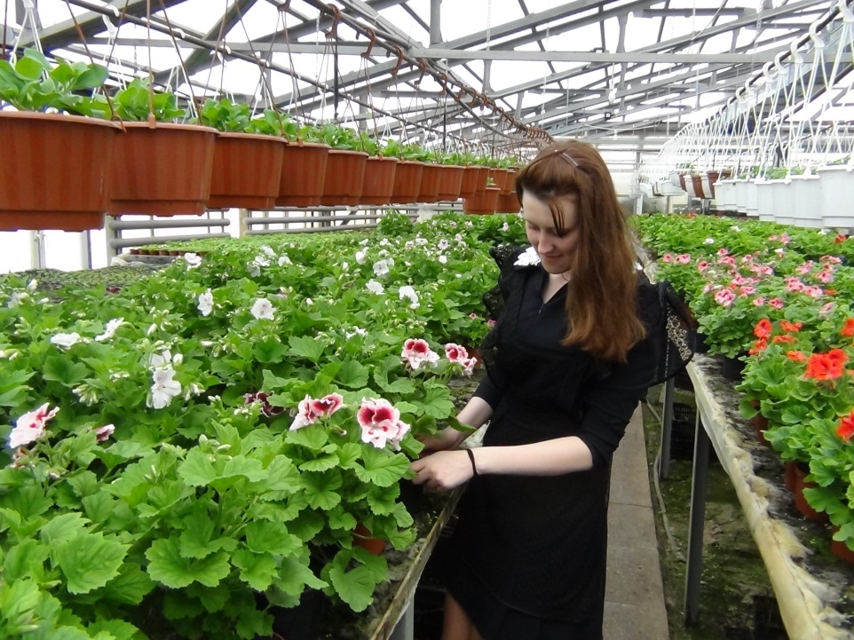
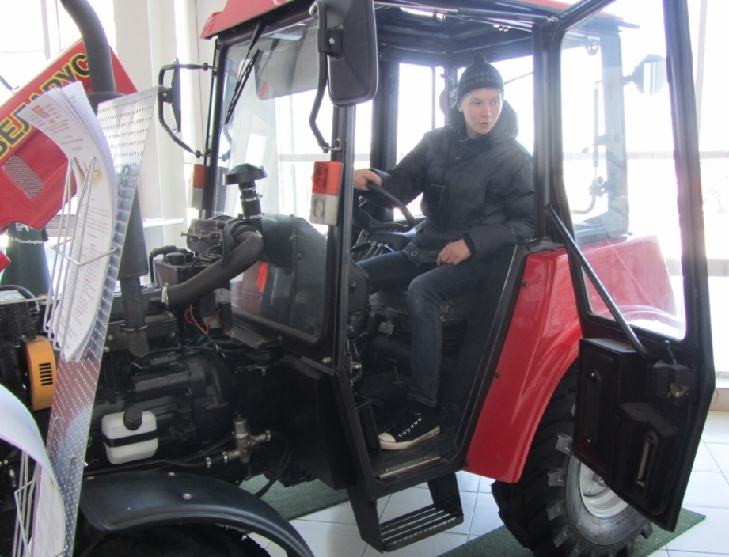
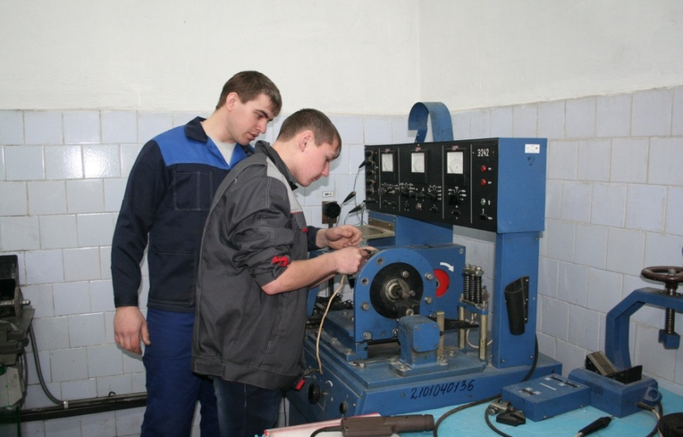
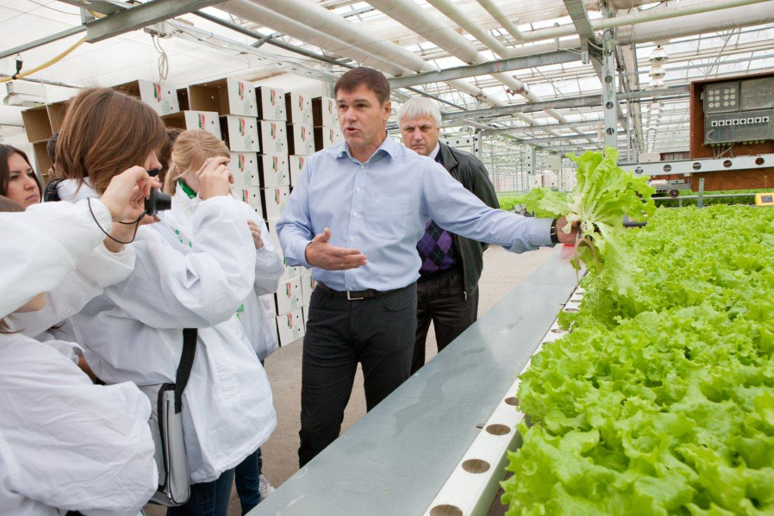
Практическое занятие в
КФХ «Плодовое» Тюменского района
В Техноцентре
п. Винзили
Агропрактика
в тепличном комплексе
ЗАО «Ритза»
Практико-ориентированные спецкурсы
и предпрофессиональная подготовка на базе Агротехнологического колледжа

Slide 7
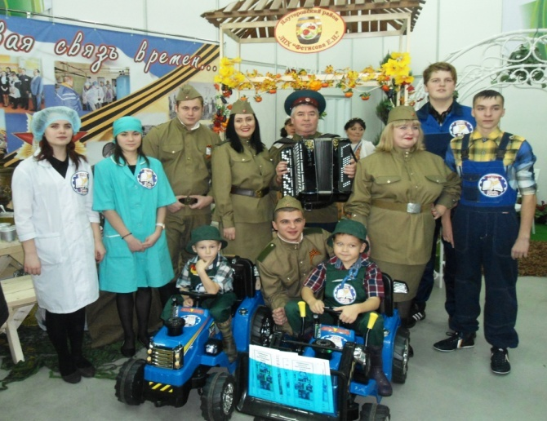
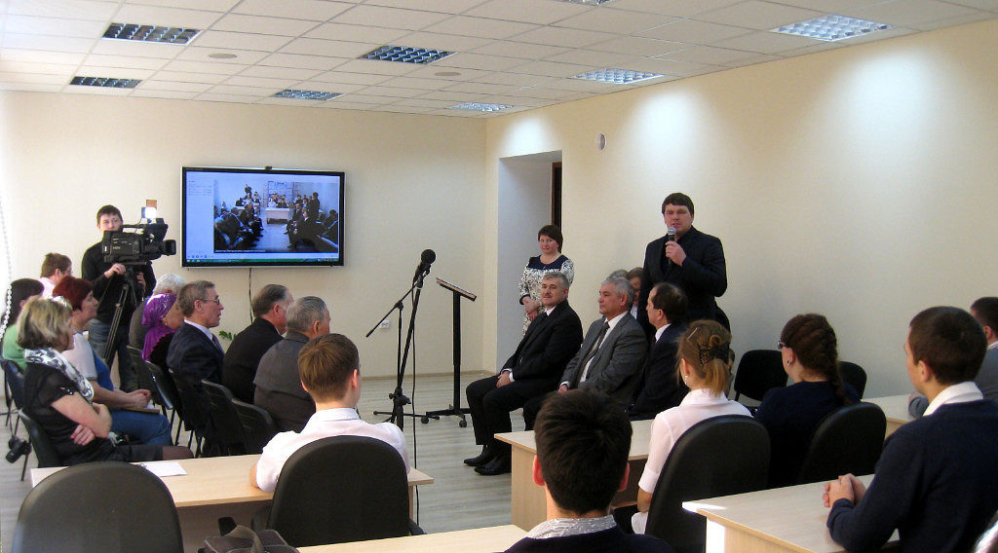
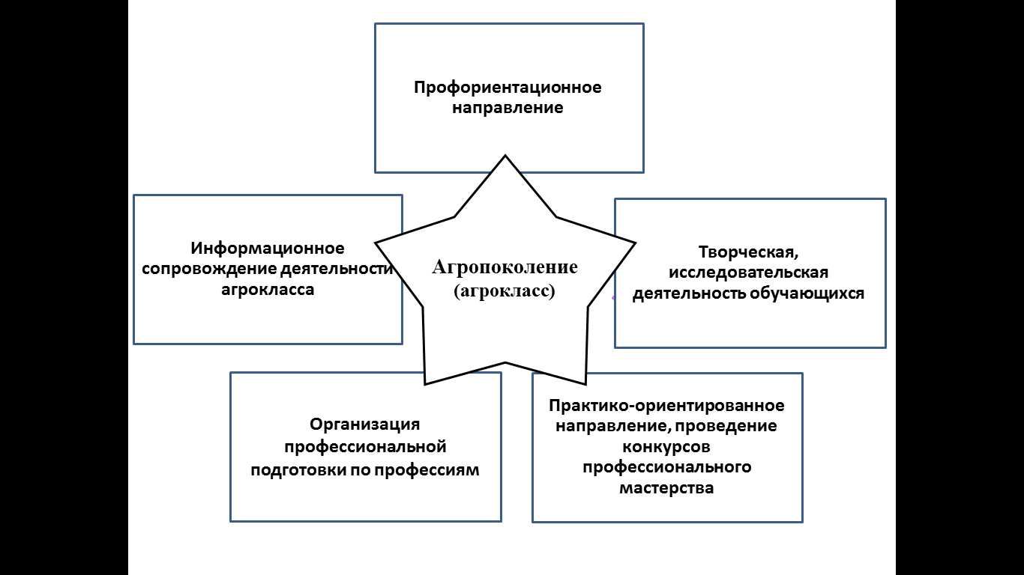
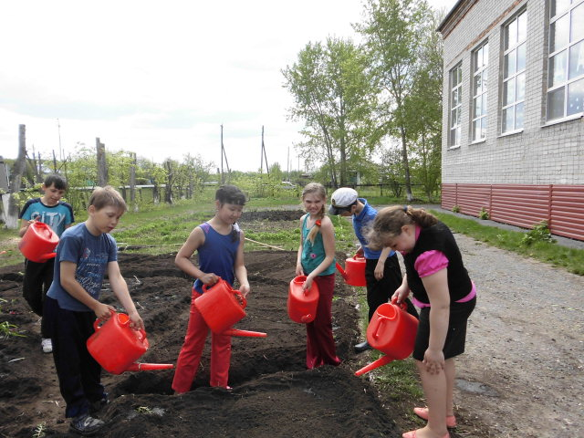
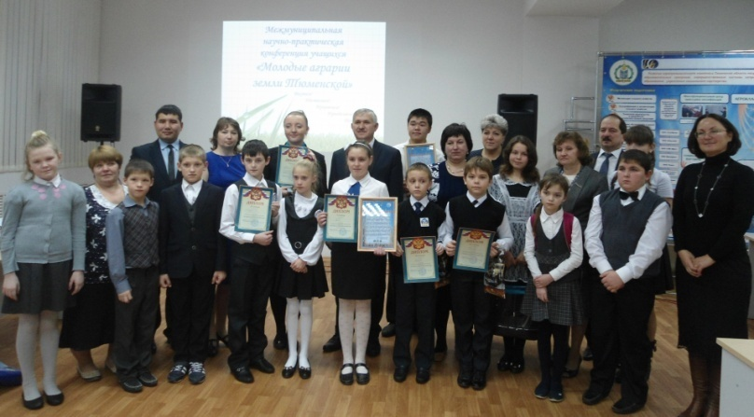
НАПРАВЛЕНИЯ ДЕЯТЕЛЬНОСТИ АГРОКЛАССА
Телемост
Встреча трёх поколений аграриев
«Я верю! Я горжусь!»
На региональной агровыставке «Золотая осень – 2015»
Социально – значимая деятельность.
Школьный огород.
Первая межмуниципальная научно-практическая конференция
«Молодые аграрии земли Тюменской»

Slide 8
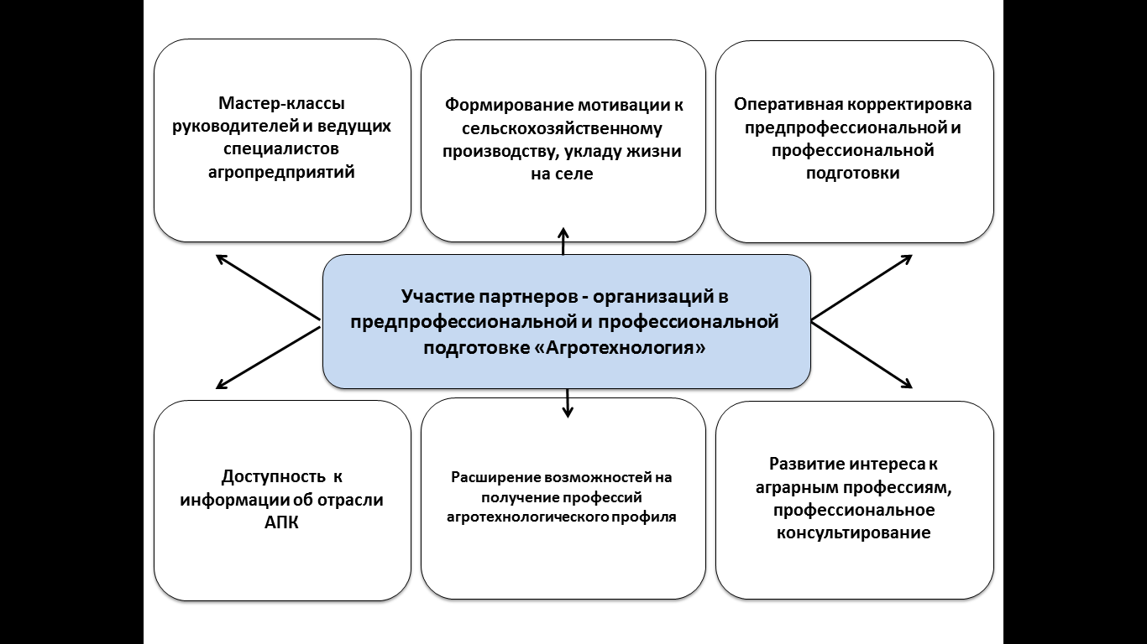
УЧАСТИЕ ПАРТНЁРОВ В РЕАЛИЗАЦИИ ПРОЕКТА «АГРОПОКОЛЕНИЕ».

Slide 9
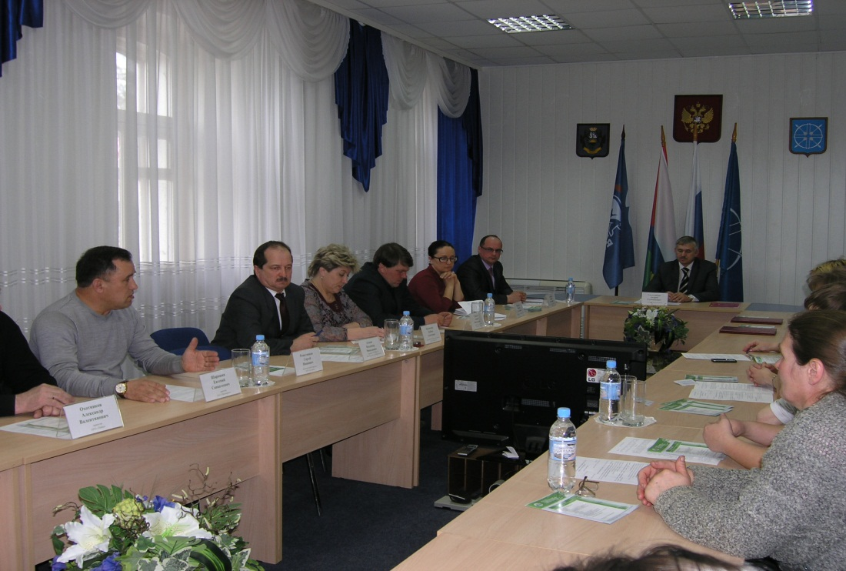
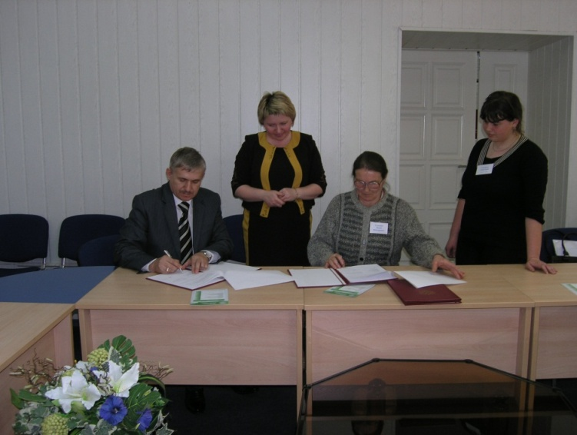
ОХВАТ:
2013- 2014г. – 54 (15%) учащихся
2014- 2015г. – 102 (35%) учащихся
2015-2016г. – 84 (27%) учащихся
СОЦИАЛИЗАЦИЯ ВЫПУСКНИКОВ АГРОКЛАССА:
2012- 2013г. – 14%
2013- 2014г. – 22%
2014-2015г. – 22 % выпускников из 16 школ района продолжили образование в ГАПОУ « Ялуторовский агротехнологический колледж» и в Тюменском государственном аграрном университете Северного Зауралья, в т.ч. по целевому приему.
Подписание договоров о целевом обучении в ГАУСЗ

Slide 10
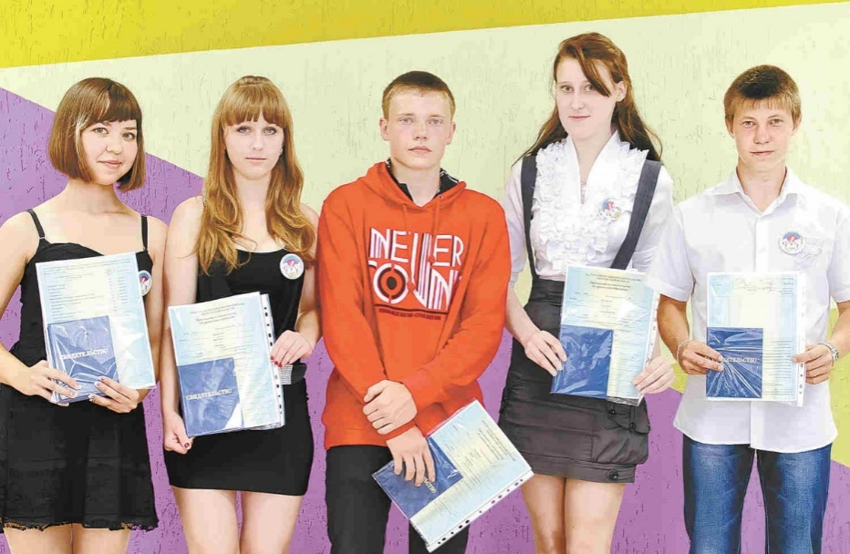
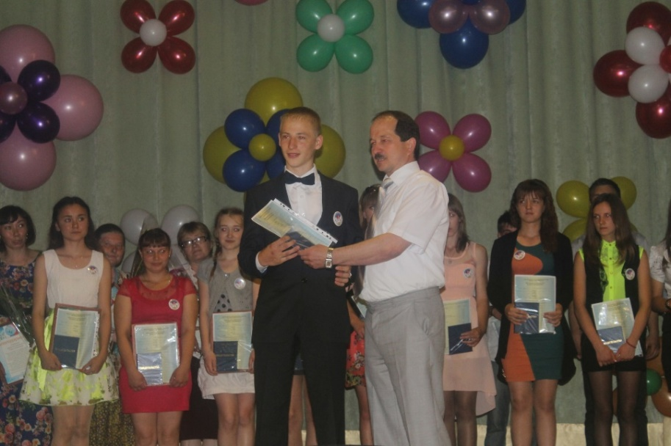
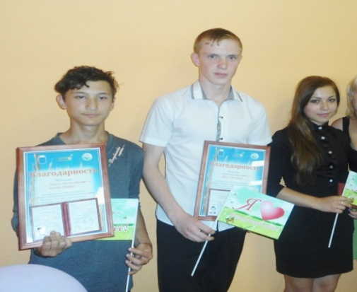
Проект «Агропоколение» – маленькая модель отношения всех заинтересованных структур к проблеме сохранения и развития села.
Выпускники агроклассов
БЛАГОДАРЮ
ЗА ВНИМАНИЕ

